Slide 1
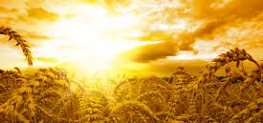
Origem da Agricultura; Origem e domesticação das plantas cultivadas
UNIVERSIDADE DE SÃO PAULO
Escola Superior de Agricultura “Luiz de Queiroz”
LGN0321 Ecologia Evolutiva Humana
Sueme Ueno

Slide 2
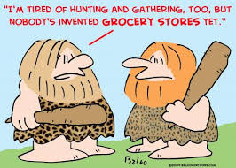
Surgimento da Agricultura: Muitas questões, poucas respostas
>3 milhões de anos A.P : Primeiros hominíneos.
A maior parte da vida do homem: caçador-coletor
13.000 anos A.P - Início da agricultura.
Por quê?
Como?
Onde?
Quando?

Slide 3
Surgimento da Agricultura: Definições
Agricultura: ocupação da terra para cultivo de plantas ou criação de animais.
Cultivo: plantio, cuidado e colheita das plantas. Preparação do solo para promover seu crescimento.
Domesticação: é um processo de coevolução, baseado em mudanças genéticas na população domesticada fazendo com que ela fique melhor adaptada ao ambiente criado para o cultivo

Slide 4
Surgimento da Agricultura: Muitas questões, poucas respostas
Teoria do “oásis” (Chidle´s, 1952)
Teoria dos pescadores (Sauer, 1952)
Teoria do crescimento populacional (Cohen, 1977)
Teoria das cerimônias religiosas (Andreson, 1954; Heiser, 1990)
Harlan (1992), “No model model”:
As razões para a origem da agricultura foram diversas, em razão das pessoas e dos ambientes encontrados nos pontos de agricultura. A agricultura começou gradualmente em áreas difusas quando algo desejável ficou escasso, quando plantas e animais não eram mais suficientes para alimentar a crescente população de pessoas.
“ Nós esperamos muito tempo para cultivar, porque nós pudemos” (Hancock, 2005)

Slide 5
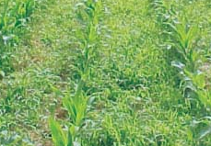
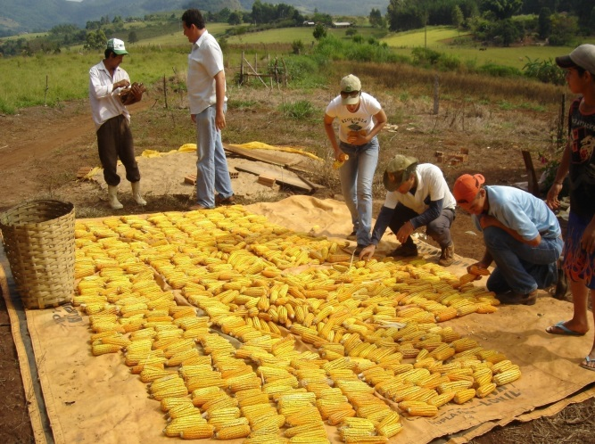
Domesticação: O início
Com o advento da agricultura iniciou-se o processo de domesticação das plantas cultivadas.
Mesmos processos evolutivos que ocorreram ao longo da evolução das plantas.
Ação do homem: inconsciente e consciente tornou as plantas dependentes da interferência humana e dos ambientes criados pelos humanos.

Slide 6
Síndromes de domesticação
Conjunto de caracteres que distinguem as plantas cultivadas dos seus ancestrais selvagens. (FULLER, 2007; BROWN et al., 2009)
Exemplos
Perda de dormência das sementes
Aumento no tamanho de frutos ou sementes
Hábito de crescimento mais compacto
Perda da deiscência
Mudanças no metabolismo secundário

Slide 7
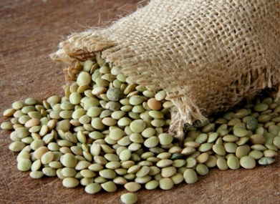
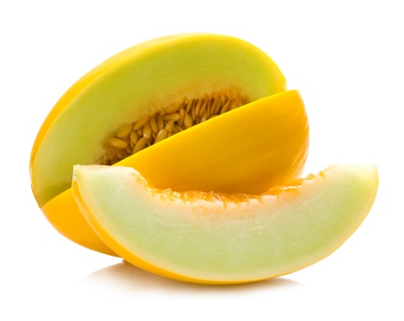
Síndromes de domesticação:
Perda de dormência das sementes:
Ambiente natural: germinação em condições favoráveis.
Agricultura: germinação após plantio.
Aumento no tamanho de frutos ou sementes:
Ambiente natural: atração de dispersores
Agricultura: maior recompensa, produtividade.
Mudança no metabolismo secundário:
Ambiente natural: mecanismos de defesa
Agricultura: indesejável, prioridade
aos metabólitos primários

Slide 8
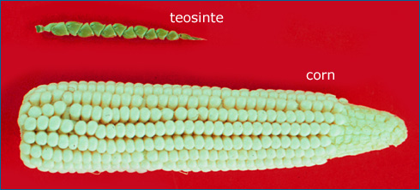
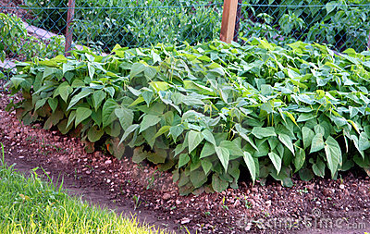
Síndromes de domesticação:
Perda da capacidade de dispersão natural:
Ambiente natural: facilitação da dispersão.
Agricultura: perda da produção.
Hábito de crescimento mais compacto:
Ambiente natural: ocupação do espaço
Agricultura: facilita o manejo, maior energia
para os órgãos de interesse

Slide 9
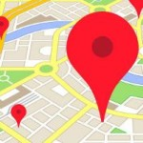
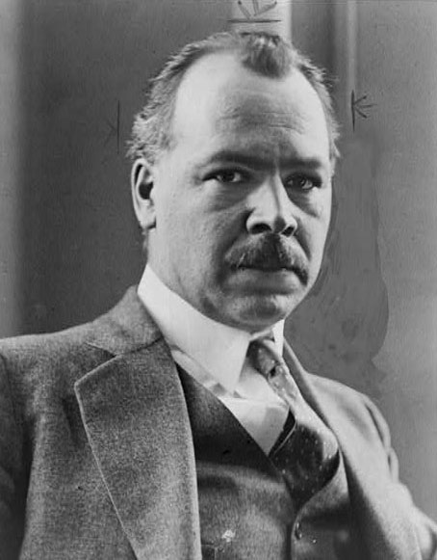
Centro de diversificação e centros de origem para espécies cultivadas
A domesticação de plantas não ocorreu de maneira uniforme em todo o globo.
Importância para o Melhoramento:
Localização geográfica da variabilidade genética de uma cultura.
Nikolai Vavilov: Importância e benefícios potenciais a serem alcançados pela coleta de sementes ao redor do mundo e pela organização dessas amostras em formas de coleção

Slide 10
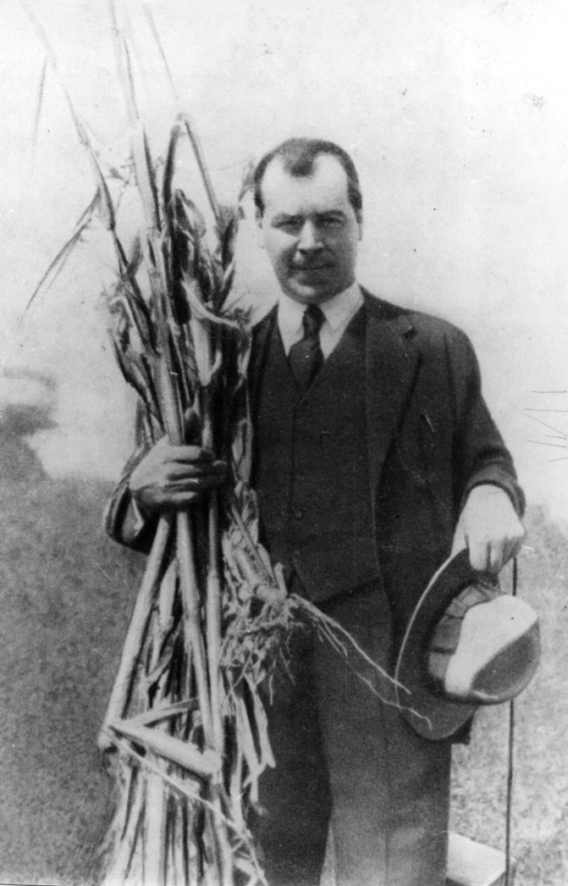
Centro de diversificação e centros de origem para espécies cultivadas
1910- 1930 (coletas ao redor do mundo):
Observações:
Maior diversidade de plantas cultivadas em certas áreas do mundo
Dispersão das espécies cultivadas: local de origem →grupos morfológicos, ecológicos e geográficos.
Conclusão: Centros de origem = maior diversidade
Proposta: 8 centros de “origem” ou “diversificação” primária e secundária

Slide 11
Centro de diversificação e centros de origem para espécies cultivadas
1)China; 2) Índia; 2ª) Indo- malaio; 3) Ásia Central; 4) Oriente Próximo; 5) Mediterrâneo; 6) Etiópia; 7) Sul do México e América Central; 8) América do Sul; 8ª) Ilha Chiloé- sul do Chile; 8b) Sul do Brasil- Paraguai.

Slide 12
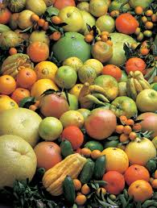
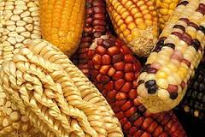
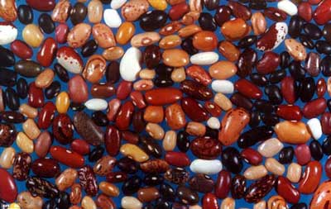
Centro de diversificação e centros de origem para espécies cultivadas
Centro de diversidade: fato biológico.
Centro de origem: questão interpretativa.
1926: Vavilov reconhece que os centros de diversidade nem sempre correspondem aos centros de origem das espécies.
Relevância: uso da teoria dos centros de Vavilov como base para coletas de germoplasma

Slide 13
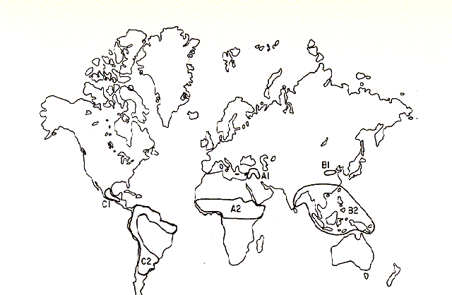
Centro de diversificação e centros de origem para espécies cultivadas
Pesquisas posteriores:
Novos Centros de diversificação: Austrália, América do Norte, África.
Megacentros de Diversificação: pouca utilidade prática.
Harlan (1971): três centros de origem da agricultura (independente).
A1 centro oriente próximo
A2 noncenter africano
B1 centro do norte da China
B2 noncenter sudeste a Ásia e
Pacífico Sul
C1 Centro mesoamericano
C2 noncenter da América do Sul

Slide 14
Centro de diversificação e centros de origem para espécies cultivadas
Smith (1998): 7 áreas onde a domesticação teria levado, independentemente, ao desenvolvimento da agricultura .
1. Oriente Próximo 9.500 a.C ; 2. Centro do México 9.000 a.C; 3.Sul da China 8.500 a.C; 4. Norte da China 7.800 a C; 5. Centro Sul dos Andes 7.000 a C; 6. Leste dos Estados Unidos 4.500 a. C; 7. África subsaariana 4.000 a.C

Slide 15
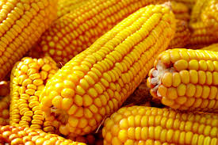
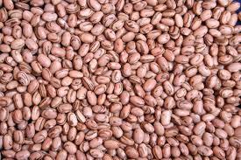
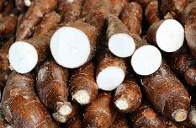
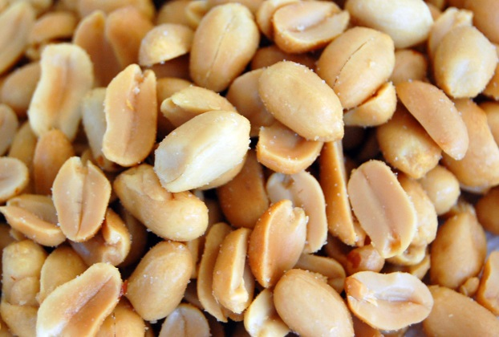
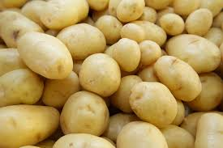
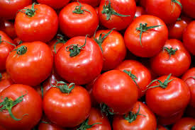
Centro de diversificação e centros de origem para espécies cultivadas
Américas

Slide 16
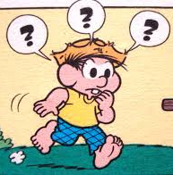
Centro de diversificação e centros de origem para espécies cultivadas
Muitos termos. Confusão...definições de conceitos:
O que fica:
Alguns conceitos para embasar nossas discussões sobre as novas tecnologias na agricultura;
Os impactos na sociedade;
Os impactos ambientais;

Slide 17
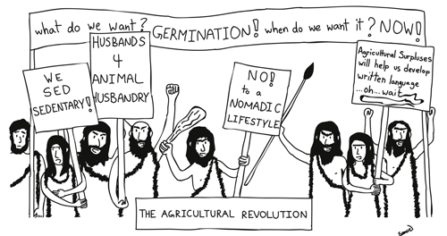
OBRIGADA!

Slide 18
Referências
HANCOCK, J.F. Plant evolution and the origin of crop species. Wallingford: CABI, 2004. 313p
HARLAN, J.R. Crops and man. Madison: American Society of Agronomy, 1992. 284p.
Heiser Jr, C. B. Sementes para a civilização: a história da alimentação humana. EDUSP, 1977.
LADIZINSKY, G. Plant evolution under domestication. London: Kluwer Academic, 1998. 254p.
MARTINS ER. 2014. Domesticação de plantas medicinais e aromáticas: caminhos. In: CONGRESSO BRASILEIRO DE OLERICULTURA, 53. Anais... Palmas: ABH.
VEASEY, E.A. et al. "Evolutionary processes and the origin of crop plants." Ciência Rural 41.7 (2011): 1218-1228.

